Slide 1
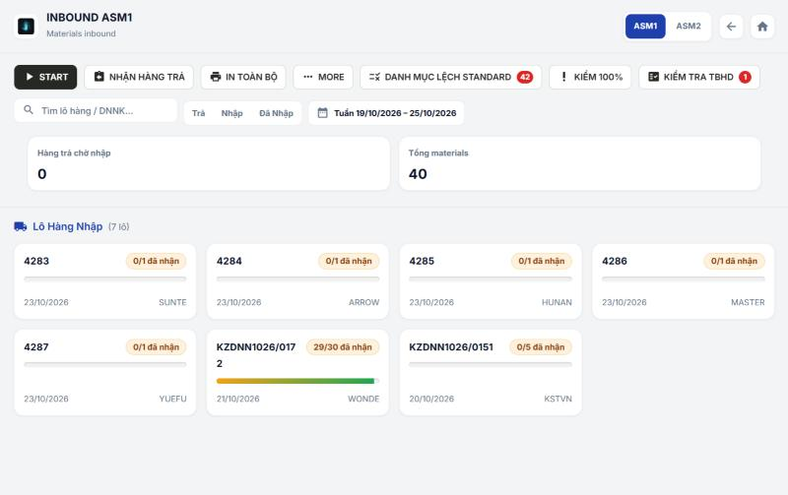
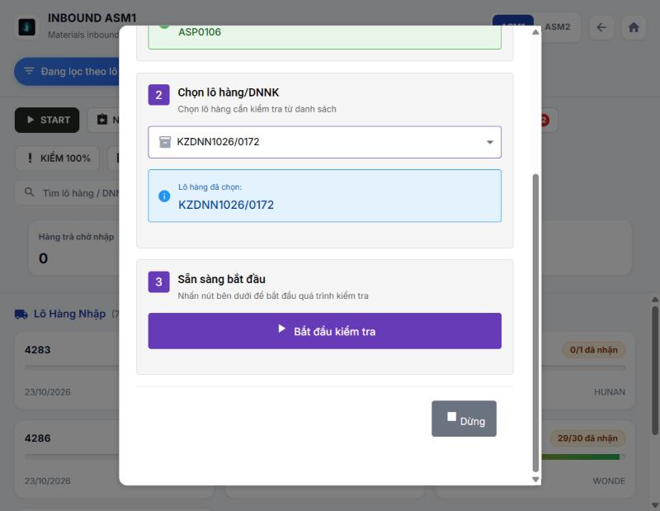
Nhập kho — bắt đầu kiểm lô hàng
INBOUND
2
1
3
4
1
Bấm START
Ở tab Inbound (đúng nhà máy ASM1 / ASM2).
2
Nhập mã nhân viên
Quét hoặc gõ mã ASP rồi Lưu.
3
Chọn lô hàng / DNNK
Chọn lô cần nhập trong danh sách.
4
Bắt đầu kiểm tra
Mở màn Scan nhập kho (trang sau).
Notes:
Nhân viên bấm START, nhập mã NV, chọn lô và bấm Bắt đầu kiểm tra để mở màn scan.

Slide 2
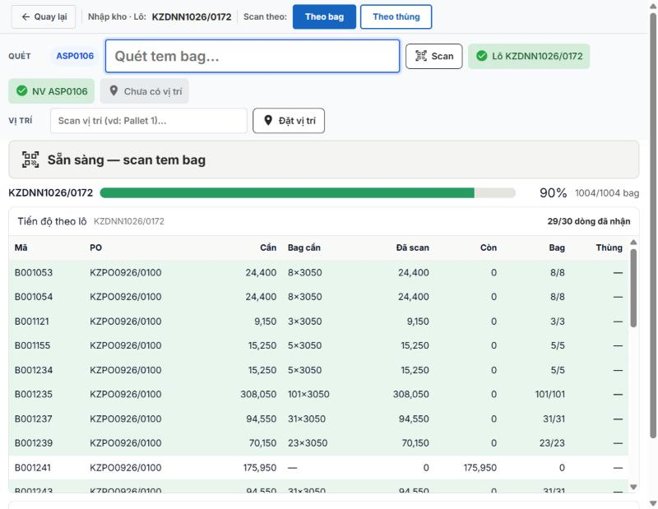
Nhập kho — màn Scan nhập kho
INBOUND
1
1
Chọn cách scan
Theo bag (tem từng bịch) hoặc Theo thùng.
2
3
2
Ô quét lớn
Con trỏ luôn ở đây — bắn tem liên tục.
4
3
Lô · NV · Vị trí
Xanh = đã có. Kiểm tra trước khi quét.
5
6
Quét vị trí
Quét pallet / vị trí trước hàng của pallet đó.
4
5
Dòng báo
Xanh + bíp = nhận. Đỏ = lỗi, đọc rồi xử lý.
7
6
Tiến độ lô
% và số bag đã scan / tổng.
7
Bảng tiến độ
Dòng đủ tô xanh; xem dòng còn thiếu.
Tem thùng: mã phải BẬT "Xuất thùng" trong Danh mục NVL. Nhập "Lượng trong thùng" ở bảng lô → in ở cột QR THÙNG (dư → tem lẻ cuối).
Notes:
Giải thích từng vùng của màn Scan nhập kho theo số chú thích.

